Slide 1


Predicting response to neoadjuvant chemotherapy with a single patient assay to determine molecular subtypes of muscle-invasive bladder cancer
Roland Seiler, Bas W.G. van Rhijn, David J. McConkey, Elai Davicioni, George N. Thalmann, Gottfrid Sjödahl, Hussam Al Deen Ashab, James Douglas, Jonathan Wright, Joost L. Boormans, Marc Dall’Era, Michiel S. van der Heijden, Nicholas Erho, Qiqi Wang, Seth P. Lerner, William Y. Kim, Peter C. Black

Slide 2
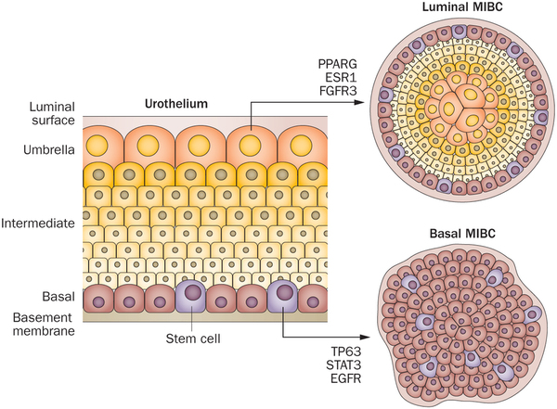
Charakteristika im basalen und luminalen Urothel
Choi, Nat Rev Cancer, 2014
Kobayashi, Nat Rev Cancer, 2015

Slide 3
Molekulare Subtypen des Blasenkarzinoms
Vier verschiedene Methoden
Alle gemeinsam: Basal und Luminal

Slide 4
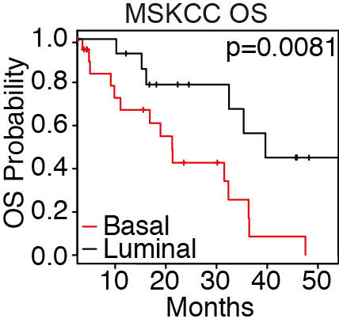
Klinischer Kontext
Molekulare Subtypen und Überleben
Neoadjuvante Chemotherapie (NAC) im Blasenkarzinom
Verbesserung des 5-Jahres Überlebens um 5-7%
Kein Ansprechen in 60% der Patienten
Daumrauer, PNAS, 2014

Slide 5
Molekulare Subtypen und Chemotherapie (NAC)
Nur MDAnderson Methode untersucht
Relativ kleinen Chemotherapie Kohorten
Keine Methode auf einzelnen Patienten anwendbar

Slide 6
Ziel unserer Studie
Verhalten aller Subtypen mit neoadjuvanter Chemotherapie (NAC)
Konsensus Subtypen aus original Methoden
Bestimmung im einzelnem Patienten

Slide 7
Kohorte mit neoadjuvanter Chemotherapie (NAC)
Entwicklung
223 TURBT vor NAC
200 Cisplatin basiert
Zentren: Bern, Vancouver, Seattle, Amsterdam, Southampton
Validierung
82 TUBRT vor NAC
69 Cisplatin basiert
Zentren: UC Davis, Rotterdam
Expressionsprofil mit HuEx Microarray (Affymetrix)

Slide 8
Kohorte ohne Chemotherapie (n=476)
TCGA Datensatz
n=179
RNAseq (Illumina)
MDA Datensatz
n=107
Illumina DASL
Lund Datensatz
n=190
Illumina V3.0
Choi, Cancer Cell, 2014
TCGA, Nature, 2014
Sjödahl, Clin Cancer Res, 2012

Slide 9
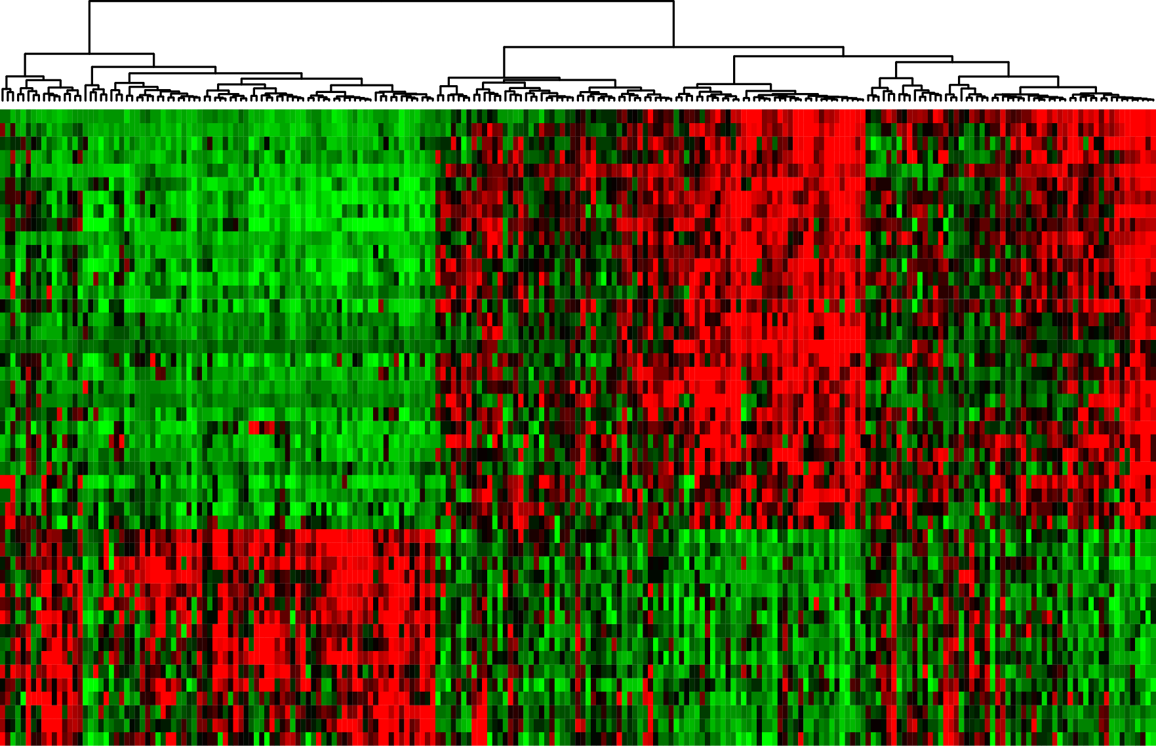
Basal und Luminal in NAC Kohorte
Luminale
Gene
Basale
Gene

Slide 10
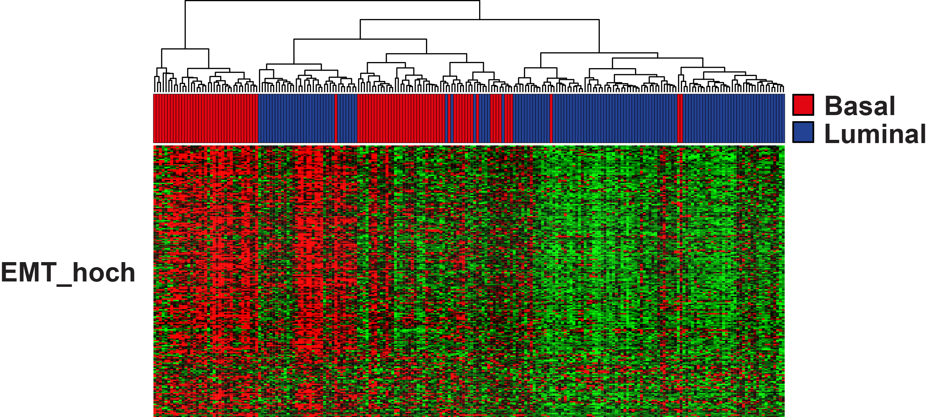
Interaktion mit der Tumorumgebung
Luminal-
Infiltriert
Claudin-low
(Mamma CA)
Epitheliale-Mesenchymale Transformation = EMT

Slide 11
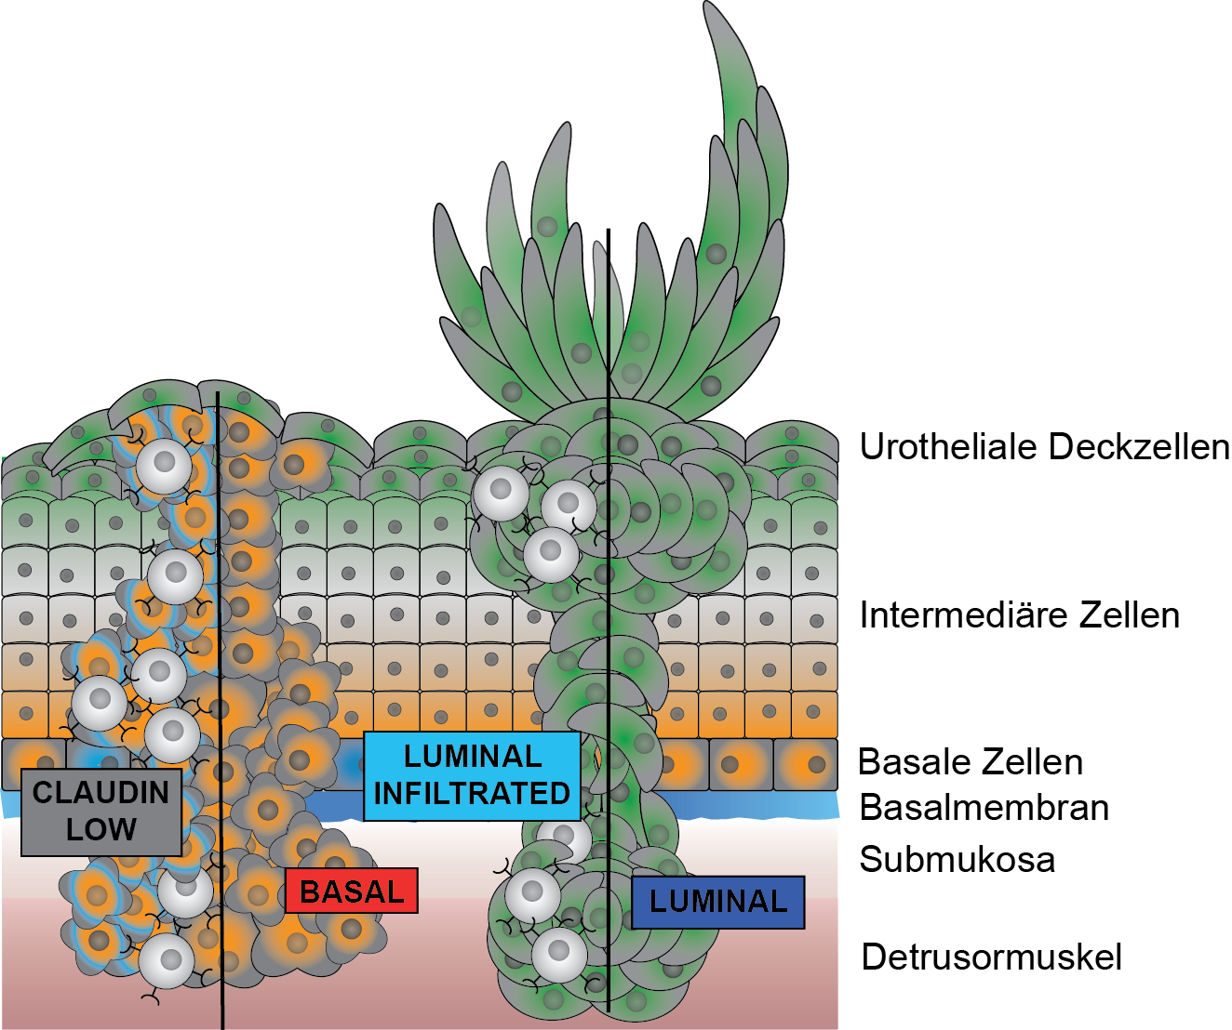
Konsensus Subtypen für Einzelproben-Methode

Slide 12
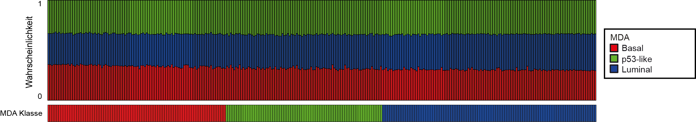
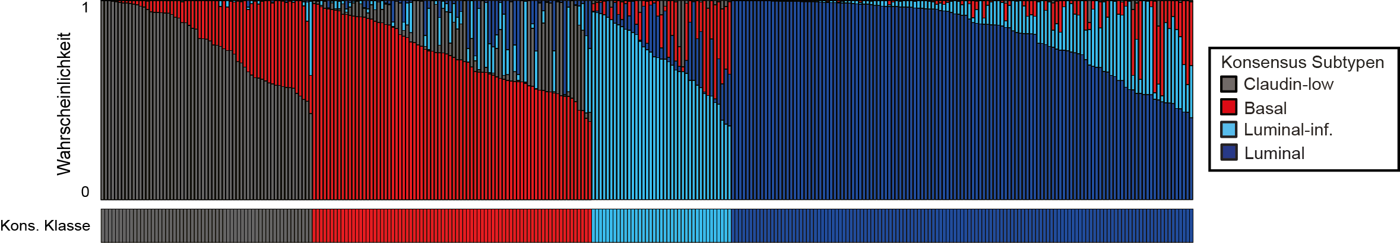
Leistungsfähigkeit im Einzelproben-Modus
MDA
GSC
Genomic Subtyping Classifier = GSC

Slide 13
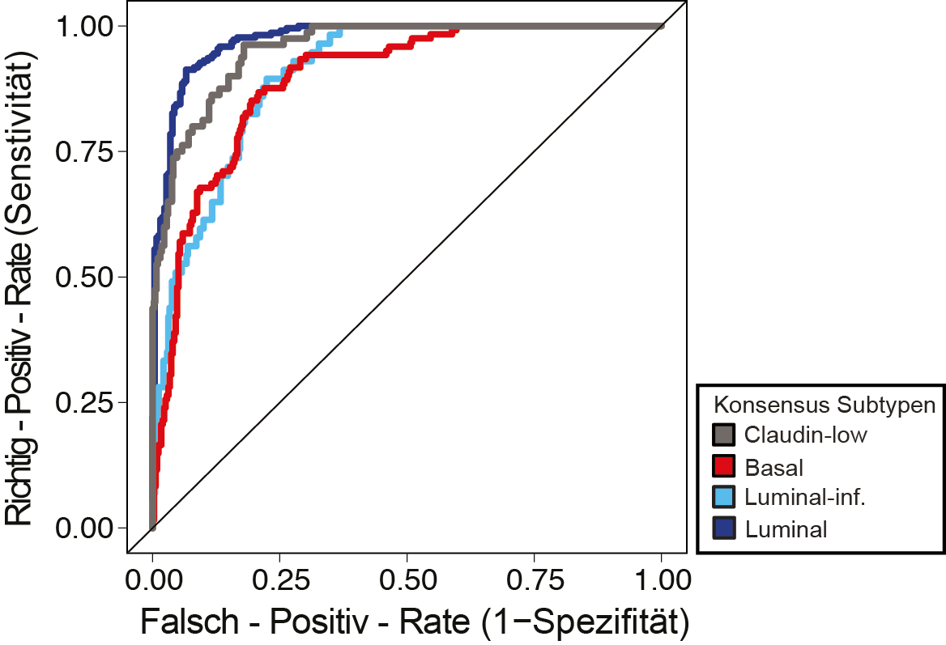
Vorhersage der Konsensus Subtypen
Validierungs Kohorte
AUC ≥ 89%

Slide 14
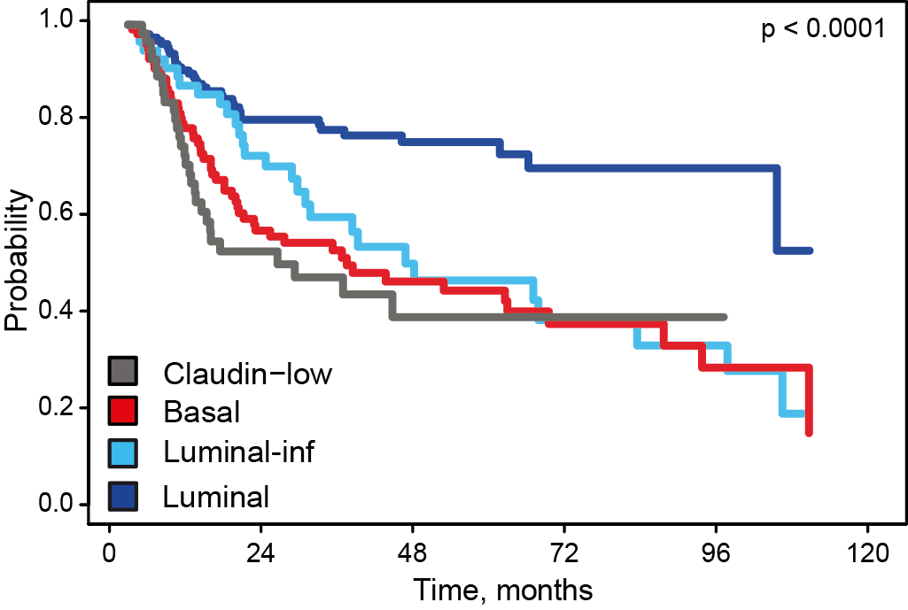
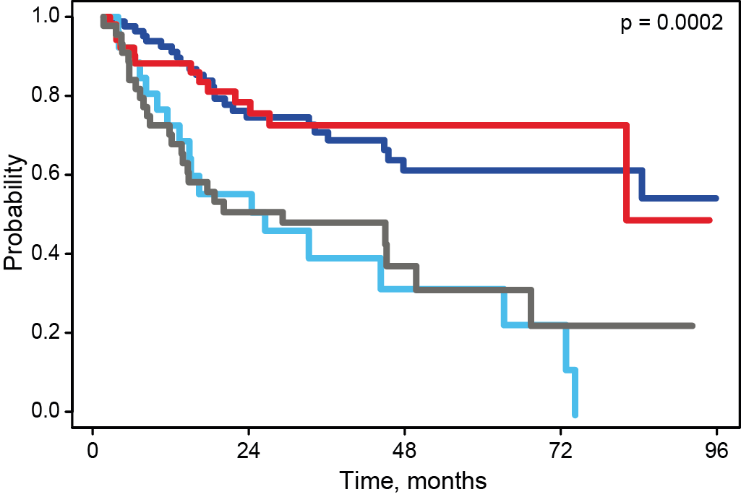
Überleben in Abhängigkeit der Konsensus Subtypen
Blasenkarzinom Kohorten
ohne Chemotherapie
mit neoadjuvanter Chemotherapie

Slide 15
Zusammenfassung
Vier Konsensus Subtypen
Methode für einzelnen Patienten
Basale Tumoren profitieren von neoadjuvanter Chemotherapie

Slide 16


Danke
PC. Black
J. Douglas
J. Wright
M. van der Heijden
B. van Rhijn
GN. Thalmann
MA. Dall‘Era
JL. Boormans
E. Davicioni
HA. Ashab
Q. Wang
N. Erho
G. Sjödahl
WY. Kim
SP. Lerner
DJ. McConkey

Slide 17
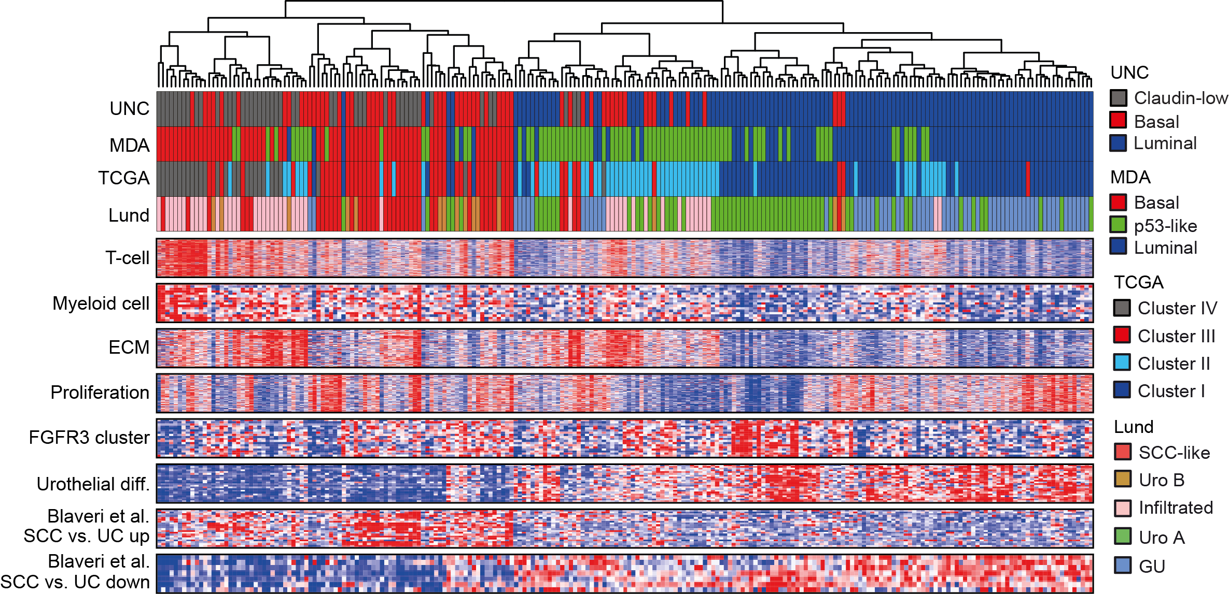
Original Methoden in der NAC Kohorte

